Slide 1


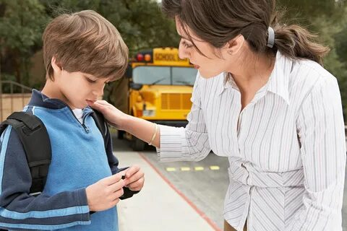

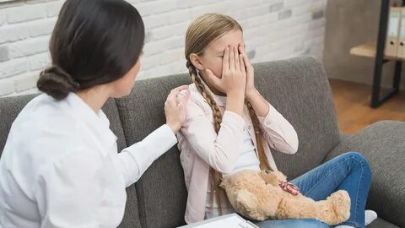



КГУ «Региональный учебно-методический центр психологической поддержки и воспитательной работы» Управления образования акимата Костанайской области
ПАМЯТКА
«Как правильно разговаривать с ребёнком о буллинге»
(для родителей)
Создайте доверительную атмосферу
Говорите спокойно и без давления. Покажите, что вы рядом и готовы слушать.
Скажите, например: «Мне важно знать, как у тебя дела в школе. Ты всегда можешь со мной поговорить».
Слушайте, не перебивая
Дайте ребёнку выговориться. Не перебивайте, не спешите с советами или критикой.
Иногда ему важно просто выговориться — это уже половина поддержки.
Не обесценивайте чувства
Фразы вроде «да не обращай внимания» или «ну ты же не слабак» — только усиливают замкнутость.
Лучше сказать: «Понимаю, что тебе больно. Это серьёзно. Спасибо, что поделился со мной.»
Выясните, что происходит
Спросите мягко:
•Кто обижает?
•Как часто это происходит?
•Были ли свидетели?
•Как ты себя чувствовал в этот момент?
Научите защищаться без агрессии
Разберите ситуации: что можно ответить, как отойти, как просить помощи. Можно даже проигрывать роли дома.

Slide 2


Қостанай облысы әкімдігі білім басқармасының «Психологиялық қолдау мен тәрбие жұмысының өңірлік оқу-әдістемелік орталығы» КММ
ЖАДЫНАМА
«Баламен қорқыту туралы қалай дұрыс сөйлесу керек»
( ата – аналарға арналған)
Сенімді атмосфера жасаңыз
Тыныш және қысымсыз сөйлеңіз. Жақын екеніңізді және тыңдауға дайын екеніңізді көрсетіңіз.
Мысалы, айтыңыз: "Мен үшін сіздің мектептегі жағдайыңызды білу маңызды. Сіз менімен әрқашан сөйлесе аласыз".
Үзіліссіз тыңдаңыз
Балаңызға сөйлеуге рұқсат етіңіз. Кедергі жасамаңыз, кеңес немесе сынға асықпаңыз.
Кейде оған жай ғана сөйлеу маңызды-бұл қолдаудың жартысы.
Сезімдерді төмендетпеңіз
"Иә, назар аудармаңыз" немесе "жақсы, сіз әлсіз емессіз" сияқты тіркестер тек оқшаулануды күшейтеді.
"Мен сенің ауырғаныңды түсінемін. Бұл өте маңызды. Менімен бөліскеніңіз үшін рахмет.
Не болып жатқанын анықтаңыз
Ақырын сұраңыз:
• Кім ренжітеді?
• Бұл қаншалықты жиі болады?
• Куәгерлер болды ма?
•Осы сәтте өзіңізді қалай сезіндіңіз?
Өзіңізді агрессиясыз қорғауға үйретіңіз
Жағдайларды талдаңыз: не жауап беруге болады, қалай кетуге болады, қалай көмек сұрауға болады. Сіз тіпті Үйдегі рөлдерді ойнай аласыз.

